Slide 1
2ª
Química
A história e evolução das pilhas e baterias
3º bimestre – Aula 1
Ensino Médio

Slide 2
Tabela periódica (reatividade dos elementos químicos);
Transformações químicas que envolvem corrente elétrica: pilhas e baterias.
Investigar e analisar o histórico, a formação, o funcionamento e a evolução de pilhas e baterias.
Notes:
(EM13CNT107) Realizar previsões qualitativas e quantitativas sobre o funcionamento de geradores, motores elétricos e seus componentes, bobinas, transformadores, pilhas, baterias e dispositivos eletrônicos, com base na análise dos processos de transformação e condução de energia envolvidos – com ou sem o uso de dispositivos e aplicativos digitais –, para propor ações que visem a sustentabilidade. (SÃO PAULO, 2020, p. 158)
(EM13CNT308) Investigar e analisar o funcionamento de equipamentos elétricos e/ou eletrônicos e sistemas de automação para compreender as tecnologias contemporâneas e avaliar seus impactos sociais, culturais e ambientais. (SÃO PAULO, 2020, p. 166)

Slide 3

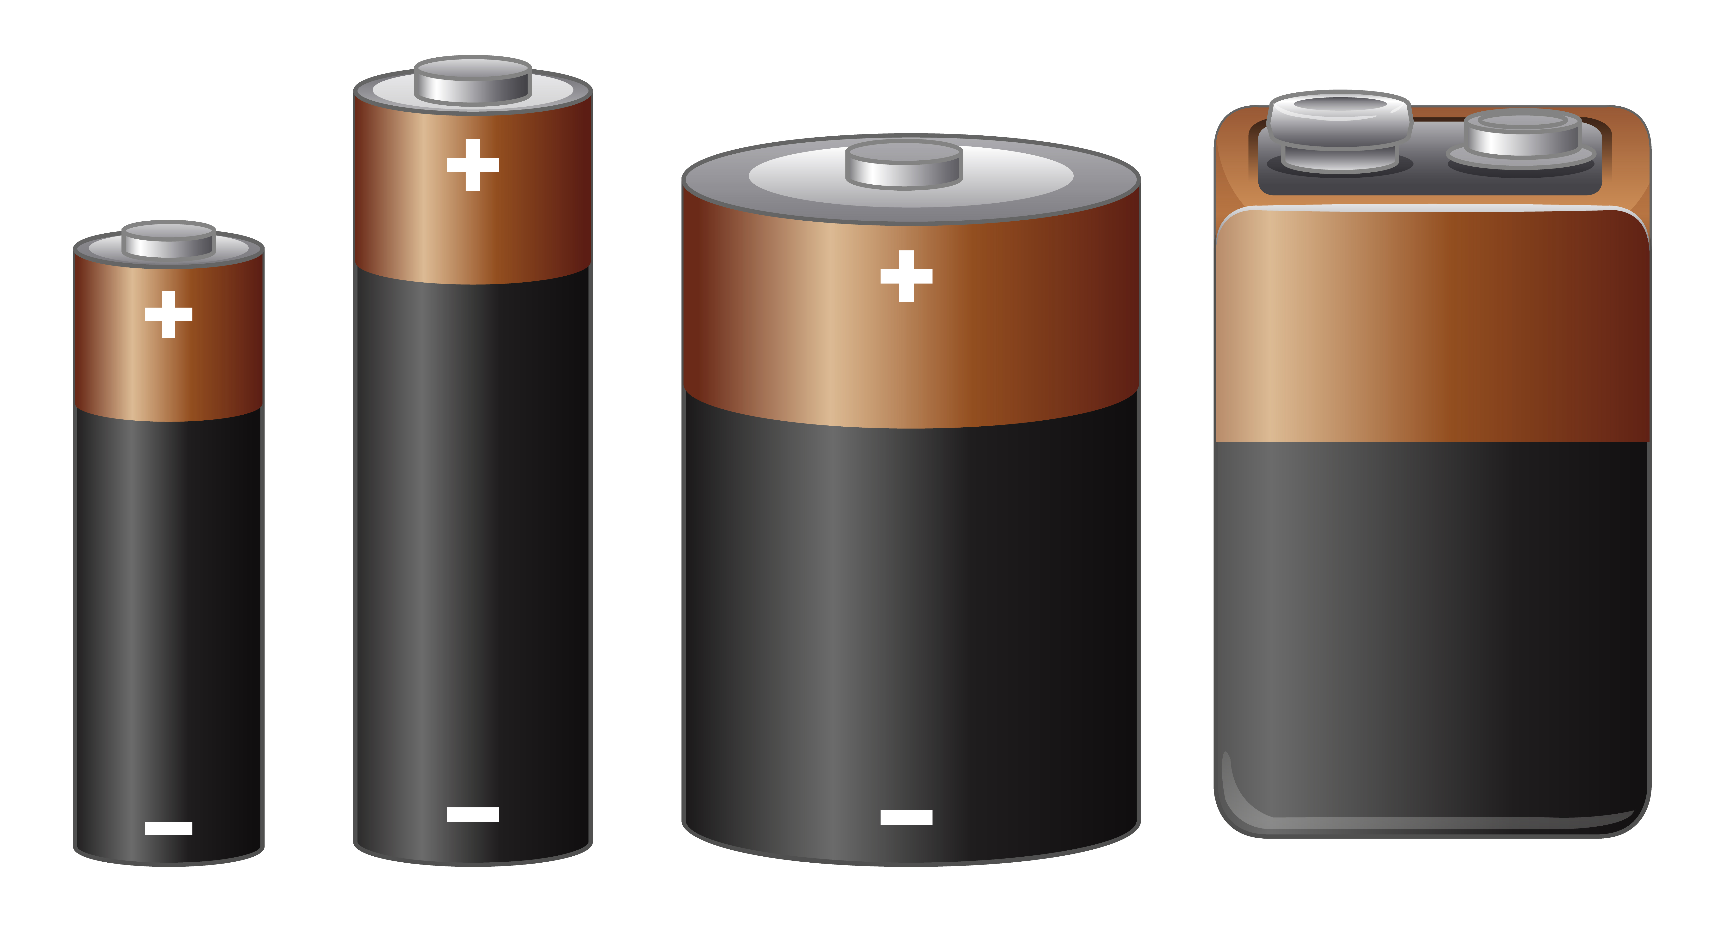
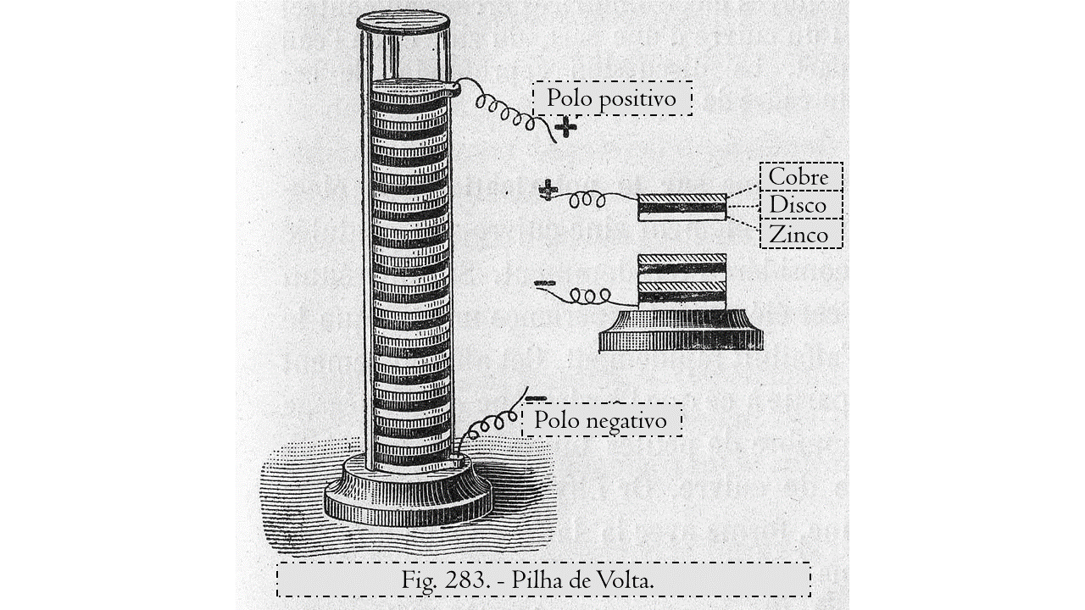

Observem as imagens e respondam aos questionamentos:
VIREM E CONVERSEM
Que relação você consegue observar entre as imagens?
Em quais atividades do seu cotidiano, as pilhas e baterias estão presentes?
Qual é a importância desses dispositivos para a sociedade contemporânea?
Você sabe como as pilhas foram inventadas?
Que tipos de materiais você acredita que sejam necessários para construir uma pilha?
Representação de uma pilha de lítio e de uma pilha voltaica
Registre seu progresso de aprendizagem

Slide 4
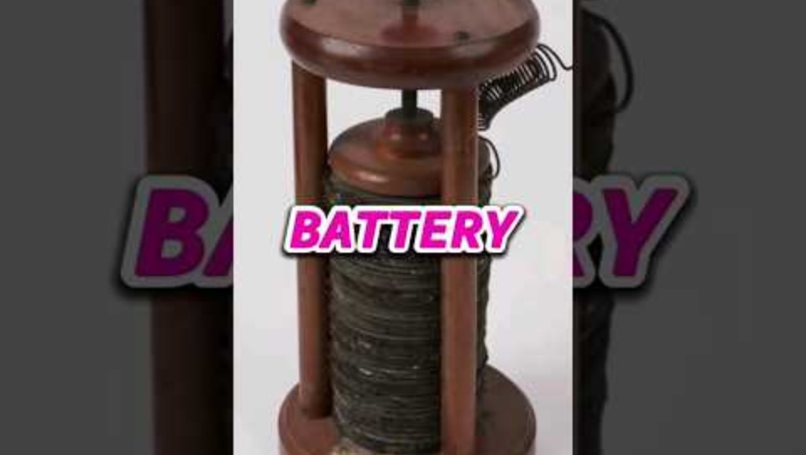
Evolução das pilhas e baterias
Assistam ao vídeo sobre a evolução das pilhas e baterias.
Disponível em:
https://www.youtube.com/watch?v=a26dct5Ew1A. Acesso em: 27 maio 2024.
Notes:
Professor, o vídeo está em inglês, oriente os estudantes para clicarem em "configurações", "legendas", "tradução automática" e selecionarem o idioma "português".

Slide 5
Linha do tempo sobre o histórico da eletricidade
O filósofo grego, Tales de Mileto
Em 1800, Alessandro Volta
Em 1820, Hans Christian Ørsted
Em 1831, Michael Faraday
Descobriu a eletricidade estática ao esfregar o âmbar em um pedaço de pelo de carneiro (do grego élektron), surgiu, assim, o nome eletricidade.
Inventou a primeira pilha.
Descobriu que uma corrente elétrica podia criar um campo magnético.
Demonstrou que um campo magnético em movimento poderia produzir eletricidade, inventando, assim, o gerador elétrico.
Notes:
Professor, complemente a explicação, mencionando que a história da eletricidade é longa e complexa, remontando à milhares de anos. A eletricidade está presente na natureza na forma de raios, eletricidade estática e outros fenômenos naturais.
Ela foi observada pelo filósofo grego Tales de Mileto que, ao esfregar uma pedra de âmbar em um pedaço de pelo de carneiro, notou que fragmentos de madeira e palha eram atraídos pelo próprio âmbar. Do âmbar (do grego élektron), surgiu o nome eletricidade.
No entanto, foi somente no final do século XVIII e início do século XIX que os primeiros experimentos e descobertas significativas sobre eletricidade foram feitos. Em 1800, Alessandro Volta inventou a primeira pilha, chamada pilha de volta em sua homenagem, que permitia a produção de eletricidade de forma controlada. A partir daí, a pesquisa e a experimentação com eletricidade avançaram rapidamente.
Em 1820, o físico dinamarquês Hans Christian Ørsted descobriu que uma corrente elétrica podia criar um campo magnético. Em seguida, Michael Faraday, um físico britânico, demonstrou que um campo magnético em movimento poderia produzir eletricidade, inventando, assim, o gerador elétrico. Essa descoberta permitiu a criação de usinas hidrelétricas, que utilizam a energia mecânica da água para girar turbinas e gerar eletricidade.
Ao longo dos séculos XIX e XX, a eletricidade tornou-se uma parte cada vez mais importante da vida cotidiana, possibilitando o desenvolvimento de novas tecnologias, como a lâmpada elétrica, o motor elétrico e os sistemas de transmissão de energia elétrica em larga escala. Hoje em dia, a eletricidade é essencial para a maioria das atividades humanas, desde a iluminação e aquecimento das casas até a produção de alimentos, medicamentos e outros bens de consumo.

Slide 6
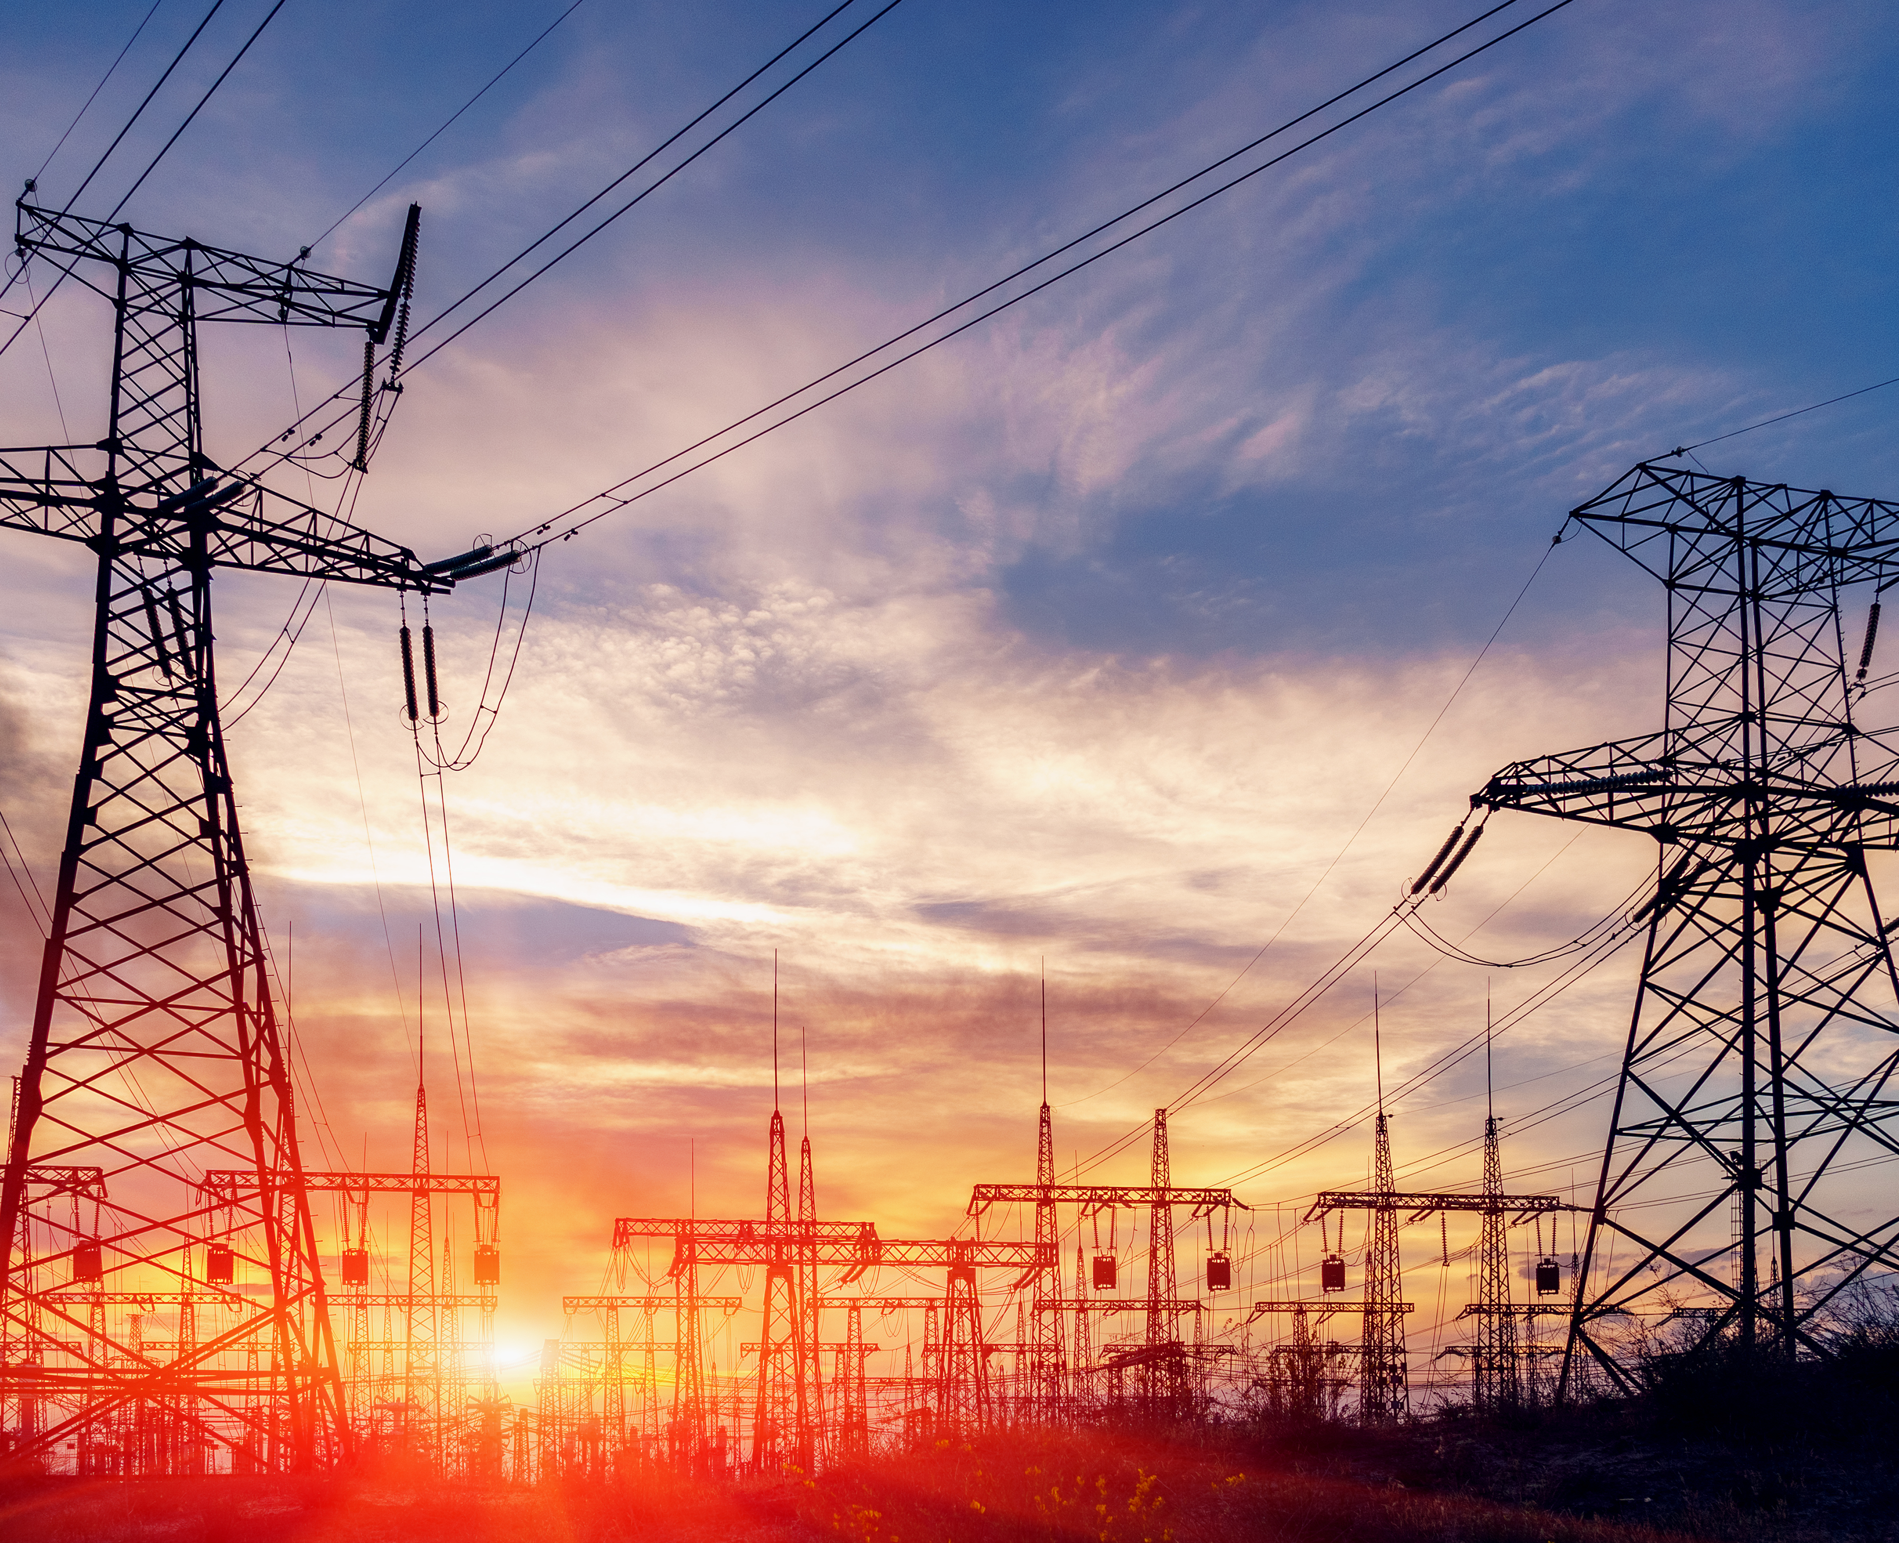
Descoberta da eletricidade
Ao longo dos séculos XIX e XX, a eletricidade tornou-se uma parte cada vez mais importante da vida cotidiana, possibilitando o desenvolvimento de novas tecnologias, como a lâmpada elétrica, o motor elétrico e os sistemas de transmissão de energia elétrica em larga escala.
Hoje, a eletricidade é essencial para a maioria das atividades humanas, como:
iluminação e aquecimento das casas;
produção de alimentos;
medicamentos;
outros bens de consumo.

Slide 7
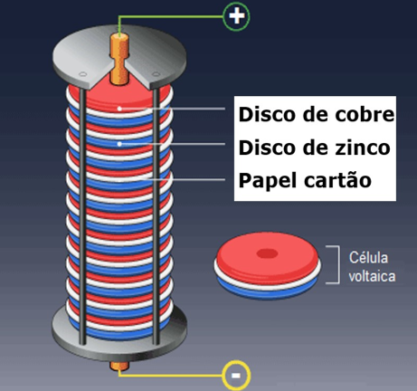
A pilha de Volta
Formada por metais, empilhados em uma torre de discos de diferentes metais alternados, separados por folhas de papel embebidos com uma solução de cloreto de sódio. (referência ao termo pilha).
A pilha voltaica provou que era possível gerar eletricidade por meio de reações químicas.
A unidade de tensão elétrica, o volt, faz referência e homenagem ao químico e físico Alessandro Volta.
Pilha voltaica

Slide 8
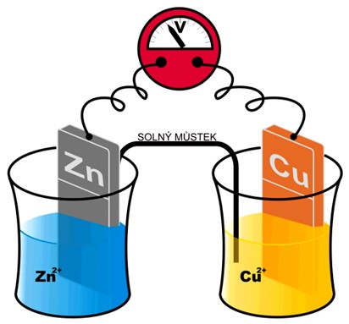
Pilha de Daniell
Michael Faraday, em 1834, analisou os registros de Volta, relacionados às transformações eletroquímicas. Por meio de análises e experimentos, ele conclui que as transformações químicas observadas na pilha ocorrem devido à passagem de eletricidade.
Ainda no século XIX, John Frederic Daniell, melhora a eficiência das pilhas úmidas e inventa a pilha de Daniell.

Slide 9
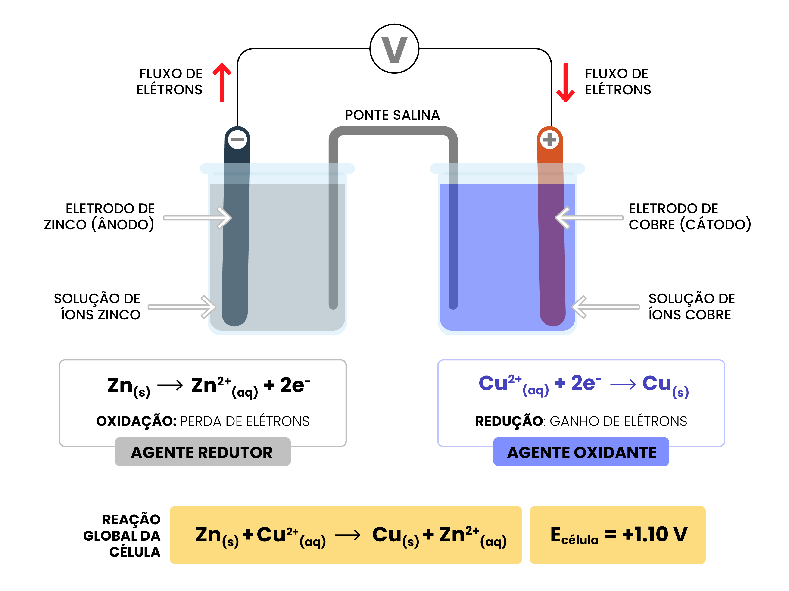
Funcionamento da Pilha de Daniell
Foco no conteúdo
Notes:
O funcionamento da pilha de Daniell é semelhante ao da pilha de Volta, pois tem os mesmos eletrodos. Os metais estão separados e há um material poroso para que a pilha funcione por mais tempo. O processo conhecido como oxirredução produz um fluxo de elétrons que surge entre os terminais da pilha (zinco e cobre).
O zinco sofre oxidação, ou seja, ocorre a perda de elétrons, tornando seu polo negativo, também chamado de ânodo. Já o cobre ganha elétrons, sofrendo redução e tornando seu polo positivo, também chamado de cátodo.
Para a movimentação dos elétrons, é necessário que exista uma solução que funcione como uma ponte e permita a movimentação constante dos íons no sistema. Por isso, o tecido entre os discos de zinco e cobre (eletrodos) é embebido com uma solução de ácido sulfúrico (eletrólito).

Slide 10
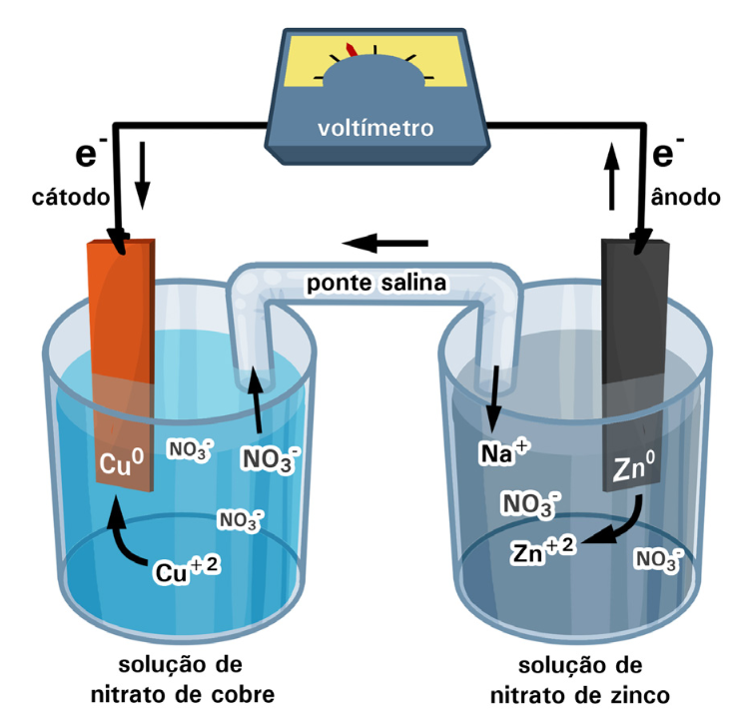
Ponte salina
Foco no conteúdo
A ponte salina tem a função de corrigir o desequilíbrio de carga criado pela liberação de cátions Zn²⁺ no compartimento em que ocorre a oxidação do Zn_{(s)}, resultando em uma carga positiva e, no outro compartimento, a retirada de cátions Cu²⁺, que resulta em uma carga negativa.
Na representação, temos cada uma das soluções conectadas por um tubo invertido, que contém um gel embebido em uma solução de um eletrólito inerte, por exemplo, NaNO₃.

Slide 11
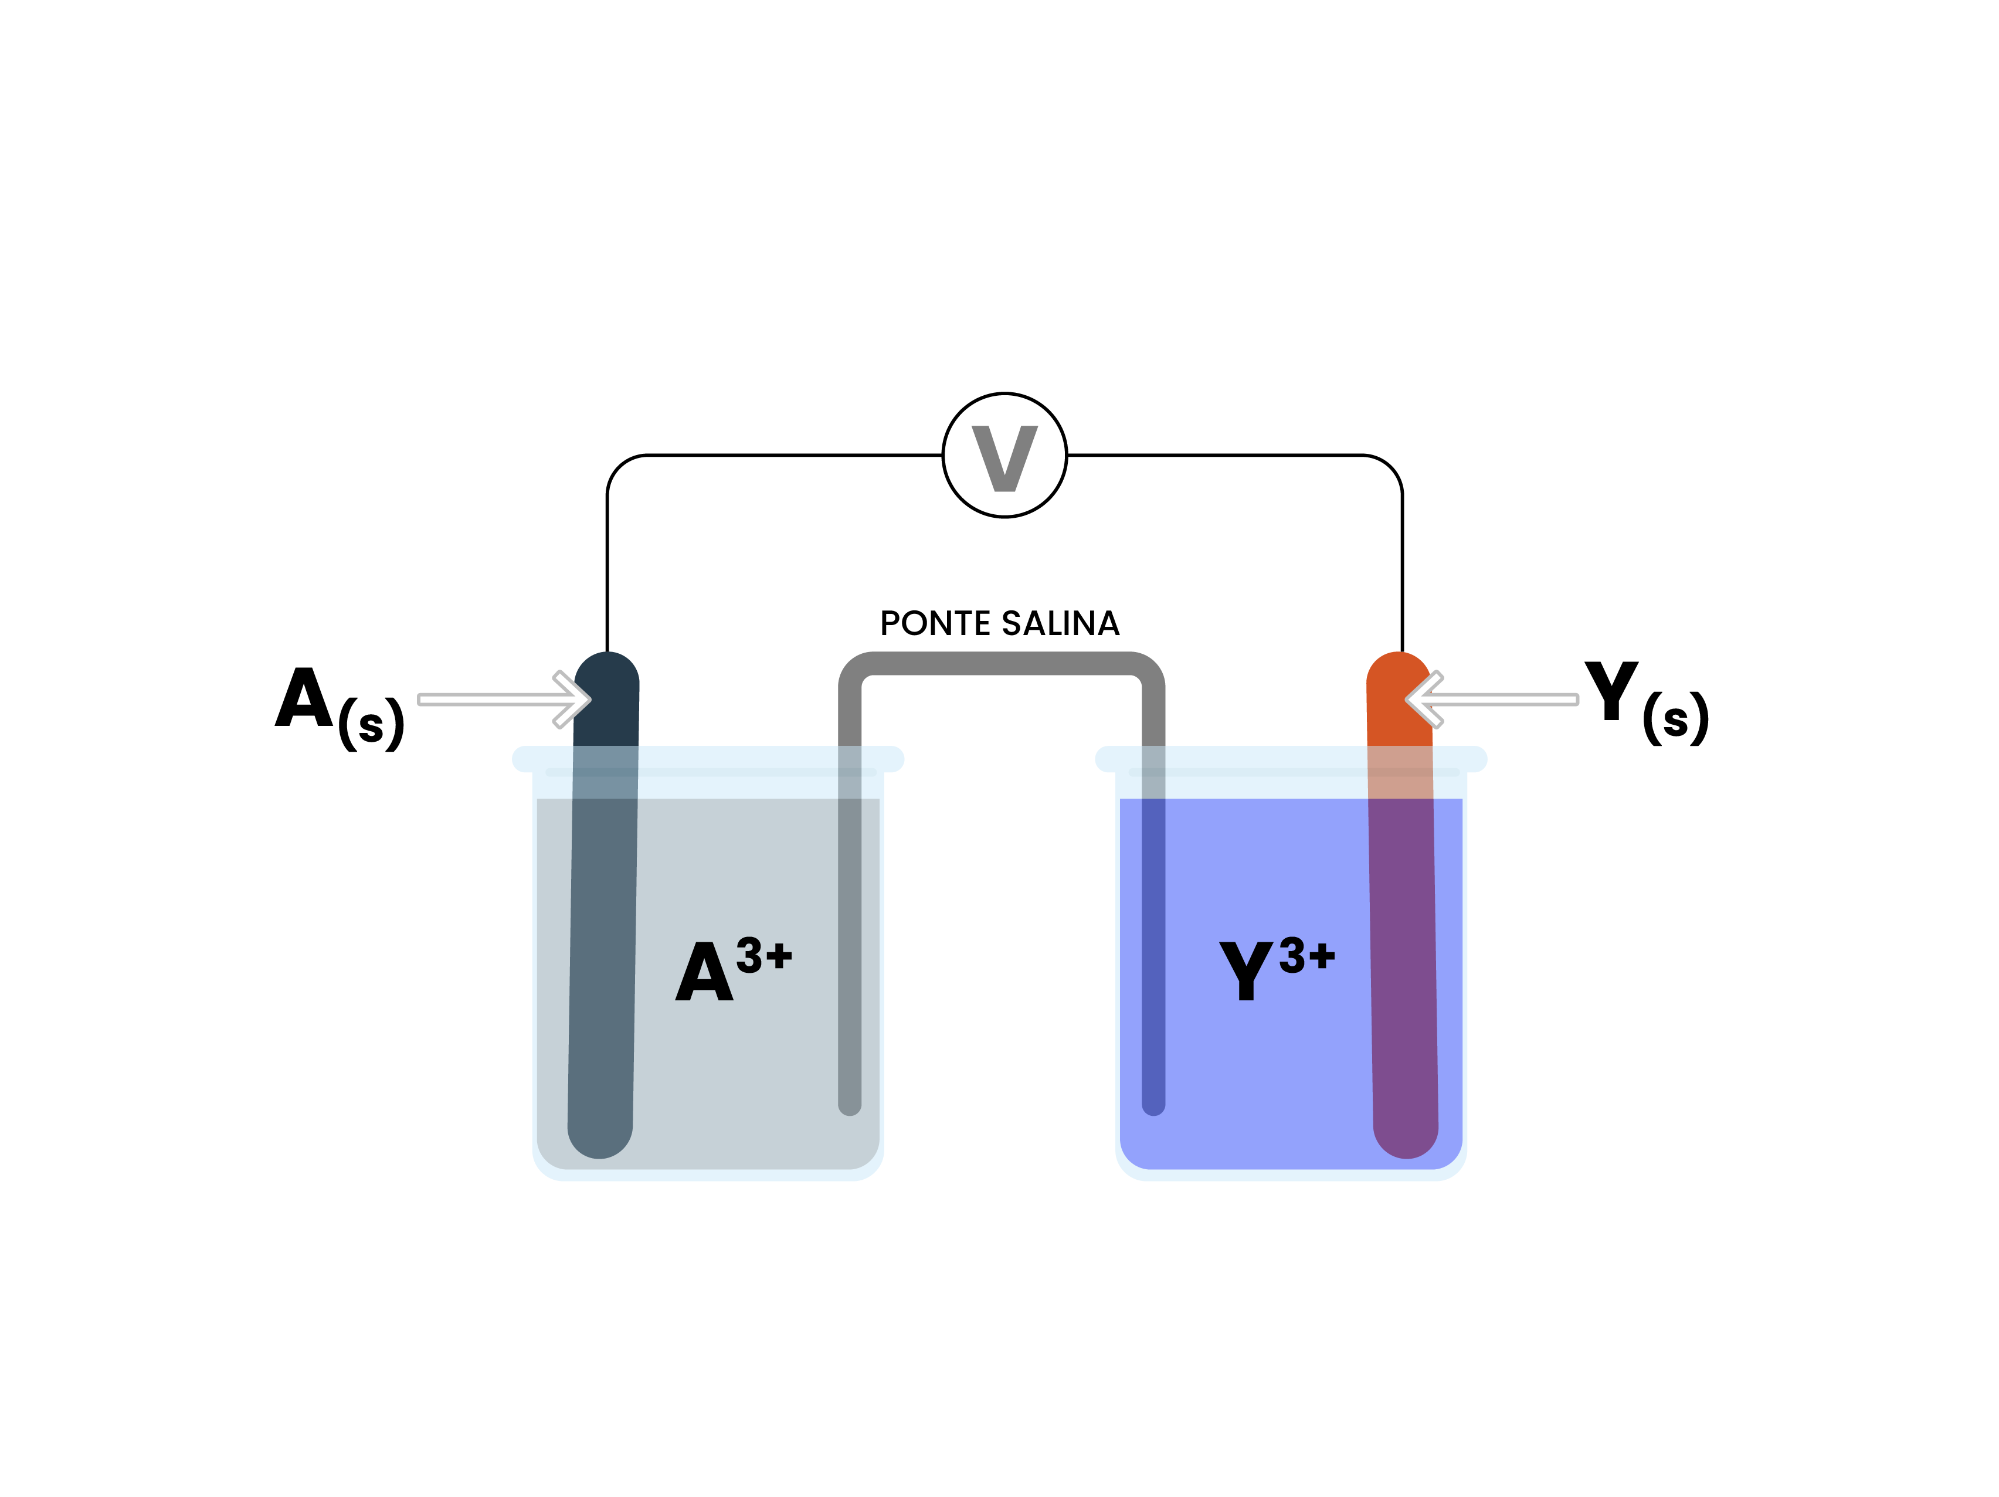
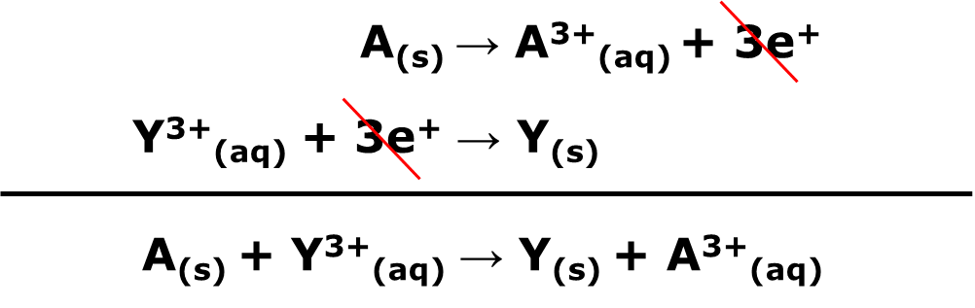
Atividade 1
Considere a seguinte reação eletroquímica:
É possível afirmar que:
O A_{(s)} sobre oxidação e é o ânodo da pilha.
O A_{(s)} sofre redução e é o cátodo da pilha.
O Y_{(s)} sofre redução e é o ânodo da pilha.
O Y_{(s)} sofre oxidação e é o cátodo da pilha.
CONTINUA

Slide 12


Correção
Considere a seguinte reação eletroquímica:
É possível afirmar que:
O A_{(s)} sobre oxidação e é o ânodo da pilha.
O A_{(s)} sofre redução e é o cátodo da pilha.
O Y_{(s)} sofre redução e é o ânodo da pilha.
O Y_{(s)} sofre oxidação e é o cátodo da pilha.

Slide 13
Atividade 2 (UNESP, 2003) A equação seguinte indica as reações que ocorrem em uma pilha: Zn_{(s)} + Cu²⁺_{(aq)} → Zn²⁺_{(aq)} + Cu_{(s)}. Podemos afirmar que:
O zinco metálico é o cátodo.
O íon cobre sofre oxidação.
O zinco metálico sofre aumento de massa.
O cobre é o agente redutor.
Os elétrons passam dos átomos de zinco metálico aos íons de cobre.
CONTINUA

Slide 14
(UNESP, 2003) A equação seguinte indica as reações que ocorrem em uma pilha: Zn_{(s)} + Cu²⁺_{(aq)} → Zn²⁺_{(aq)} + Cu_{(s)}. Podemos afirmar que:
Correção
O zinco metálico é o cátodo.
O íon cobre sofre oxidação.
O zinco metálico sofre aumento de massa.
O cobre é o agente redutor.
Os elétrons passam dos átomos de zinco metálico aos íons de cobre.

Slide 15

Vamos explorar algumas perguntas reflexivas relacionadas ao uso de baterias?
TODO MUNDO ESCREVE
Atividade 3
Em quais equipamentos do seu dia a dia as pilhas e baterias estão presentes? Como seria sua vida sem essa tecnologia?
Como seriam esses equipamentos caso a tecnologia das pilhas e baterias não tivesse evoluído ao longo do tempo?
Qual é a importância dessa tecnologia para a mobilidade, saúde e comunicação?
Quantas pilhas ou baterias são descartadas por você durante um ano? Esse consumo pode impactar a natureza?
Agora, produza um texto expositivo com os prós e contras dessa tecnologia para a sociedade contemporânea. Ao final, troque o texto com um colega, leia o texto dele, reflita e discuta com ele os pontos comuns e divergentes de seus textos.

Slide 16
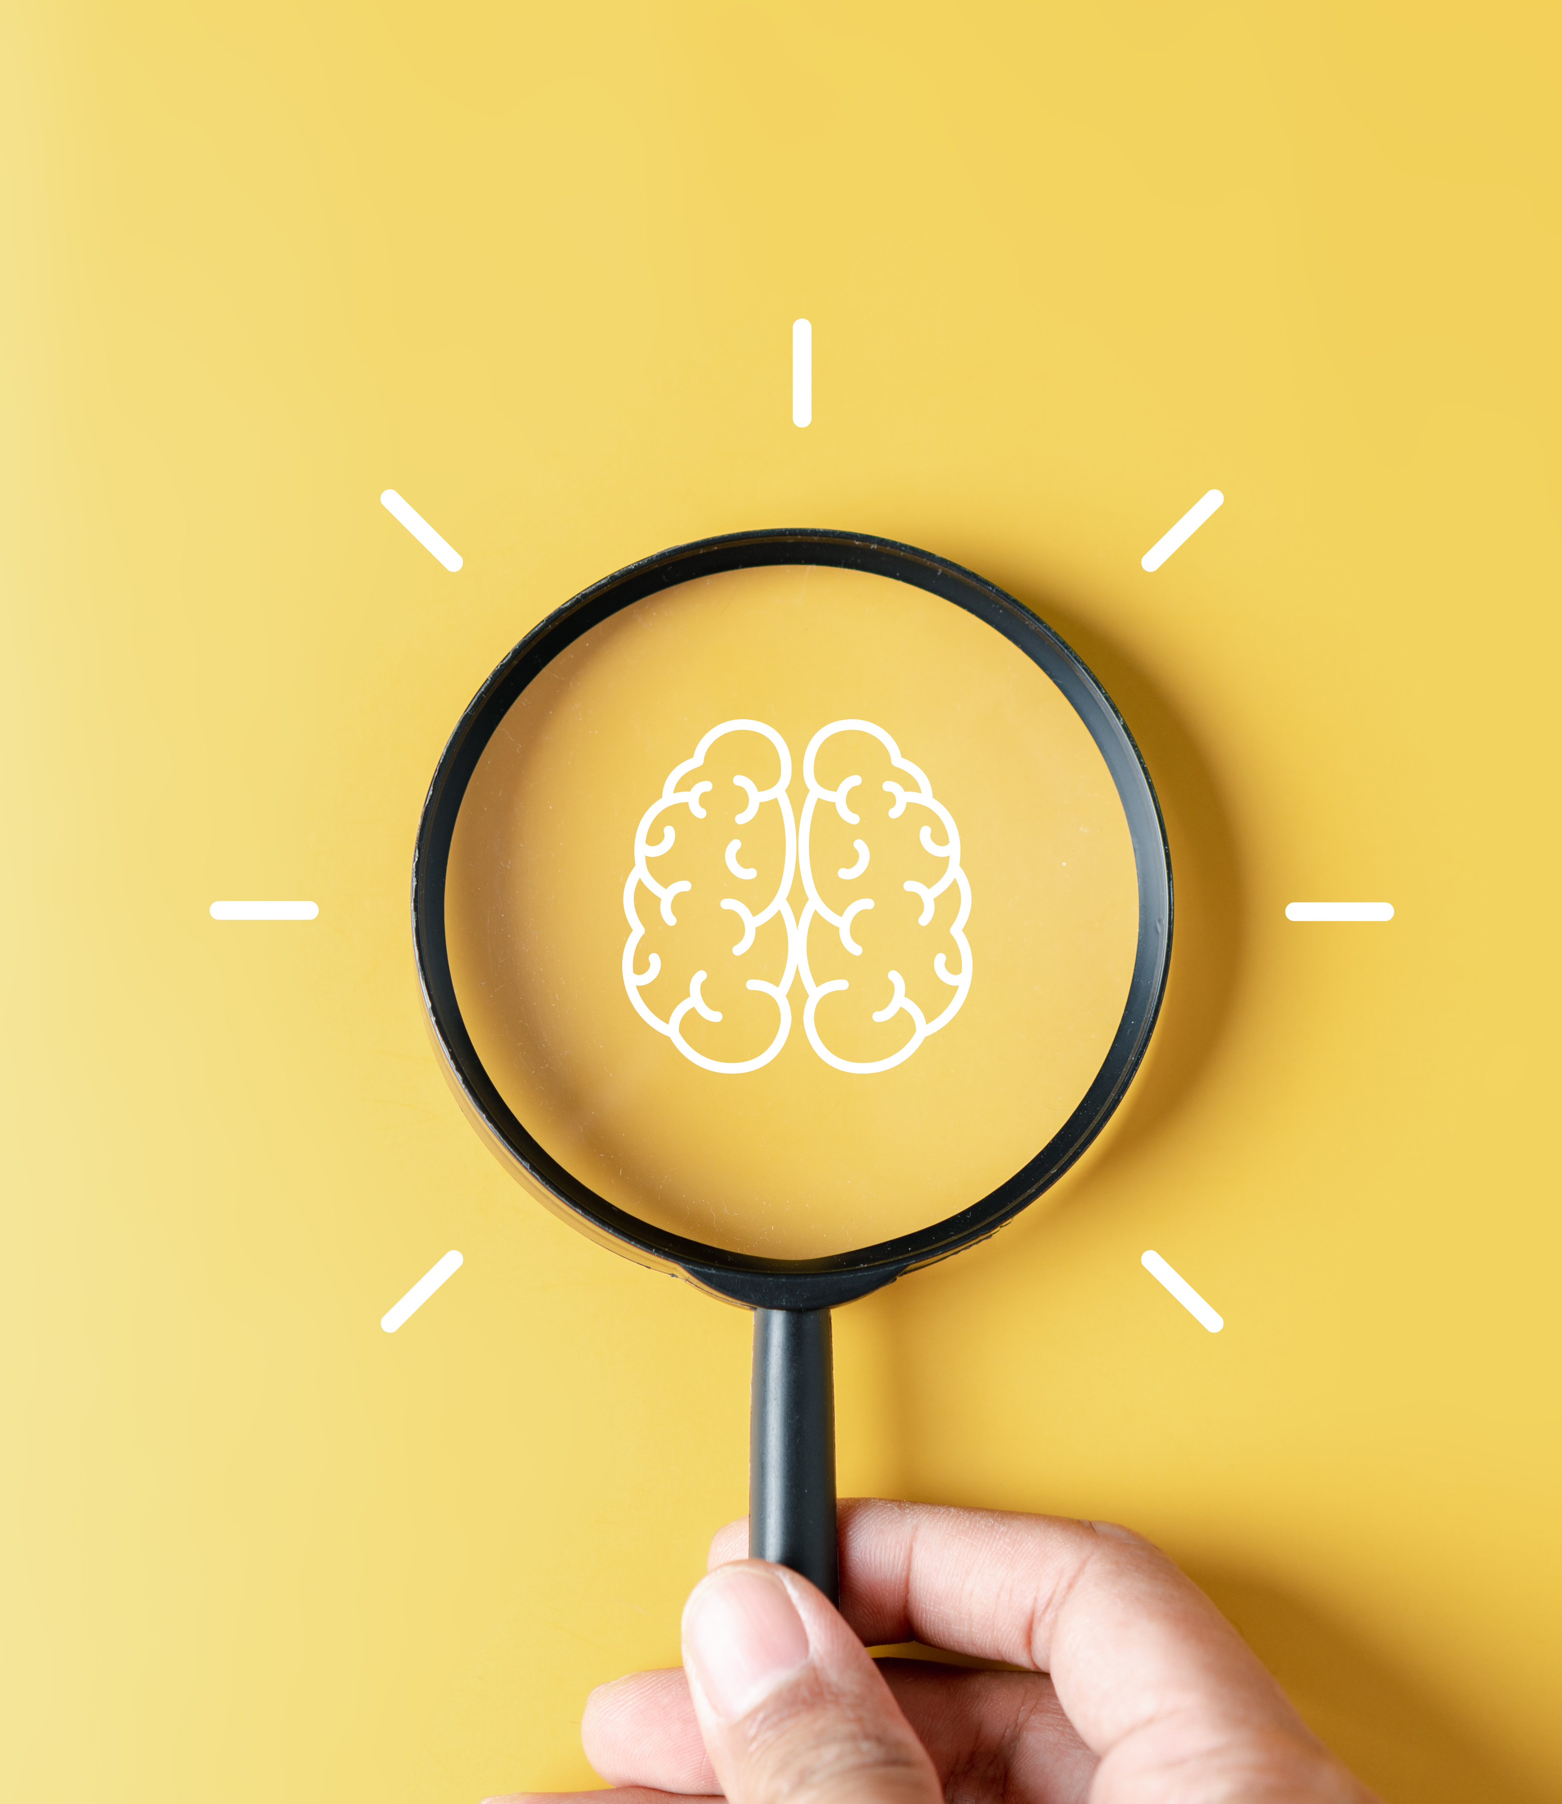
Pilhas e baterias
Investigamos e analisamos o histórico, a formação, o funcionamento e a evolução de pilhas e baterias.

Slide 17
ATKINS, P.; JONES, L; Laverman, L. Princípios de química. Porto Alegre: Bookman, 2018.
FUNDAÇÃO PARA O VESTIBULAR DA UNIVERSIDADE ESTADUAL PAULISTA (VUNESP). UNESP – Vestibular 2003 – Prova de conhecimentos gerais. Disponível em: https://download.uol.com.br/vestibular/provas/2003/unesp1_con_ger.pdf. Acesso em: 16 maio 2024.
LEMOV, D. Aula nota 10 3.0: 63 técnicas para melhorar a gestão da sala de aula. Porto Alegre: Penso, 2023.
SÃO PAULO (Estado). Secretaria da Educação. Currículo em Ação, 2022. Caderno do Professor, Química, 2ª série – Ensino Médio, v. 3. Disponível em: https://efape.educacao.sp.gov.br/curriculopaulista/wp-content/uploads/2022/07/2serie-3Bim-Prof-CNT.pdf. Acesso em: 16 maio 2024.
SÃO PAULO (Estado). Secretaria da Educação. Currículo Paulista: etapa Ensino Médio, 2020. Disponível em: https://efape.educacao.sp.gov.br/curriculopaulista/wp-content/uploads/2023/02/CURR%C3%8DCULO-PAULISTA-etapa-Ensino-M%C3%A9dio_ISBN.pdf. Acesso em: 16 maio 2024.
USBERCO, J.; SALVADOR, E. Química: química geral. São Paulo: Saraiva, 2019.

Slide 18
Lista de imagens e vídeos
Slide 1 – Imagem da capa - SEDUC
Slide 3 – © Freepik © Wikimedia
Slides 3, 6 e 16 – © Getty Images
Slide 4 – INVENTION NEST. Evolution Batteries from Clay Pots to Modern Marvels | Historical Journey Revealed. Disponível em: https://www.youtube.com/watch?v=a26dct5Ew1A. Acesso em: 22 maio 2024.
Slide 7 – ALL INVESTIGATORY PROJECTS. Various Factors on which internal resistance EMF of cell depends class 12 physics Project. Disponível em: https://www.youtube.com/watch?app=desktop&v=5ONYEdamaow. Acesso em: 16 maio 2024.
Slide 8 – Célula de Daniell. Foto: Věra Vodičková. Wikimedia Commons (CC BY-SA 3.0). Disponível em: https://commons.wikimedia.org/wiki/File:Daniell%C5%AFv_%C4%8Dl%C3%A1nek_001.png. Acesso em: 16 maio 2024.
Slides 9, 11 e 12 – Elaborado especialmente para o curso.
Slide 10 – Reprodução. AZZELLINE, et al., [s.d.]. Disponível em: https://midia.atp.usp.br/plc/plc0013/impressos/plc0013_11.pdf. Acesso em: 16 maio 2024

